Slide 1
Вітаємо
вельмишановних учасників розширеного засідання
кафедри фізичної реабілітації та медико-біологічних основ фізичного виховання
Кам’янець-Подільського національного університету імені Івана Огієнка
10 листопада 2022 р.

Slide 2
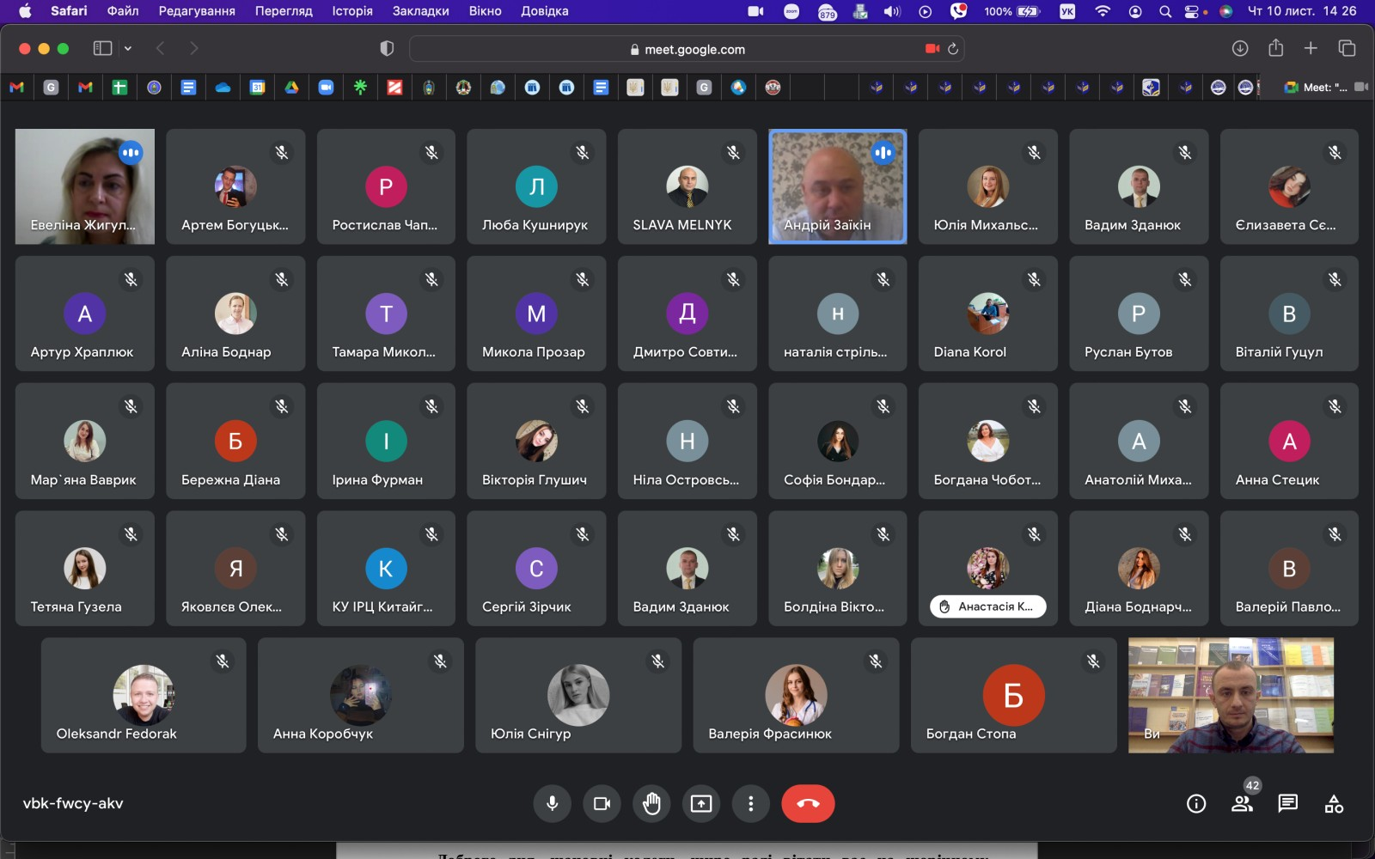

Slide 3
Кафедра фізичної реабілітації та медико-біологічних основ фізичного виховання факультету фізичної культури
є випусковою за спеціальністю
227 Фізична терапія, ерготерапія
галузі знань 22 Охорона здоров’я

Slide 4
В межах спеціальності 227 Фізична терапія, ерготерапія здійснюється підготовка
бакалаврів
магістрів
за освітніми програмами, що відповідають стандартам вищої освіти
«Фізична реабілітація»
першого (бакалаврського) рівня вищої освіти
«Фізична реабілітація»
другого (магістерського) рівня вищої освіти
Гарант ОП - Евеліна ЖИГУЛЬОВА, завідувач кафедри фізичної реабілітації та медико-біологічних основ фізичного виховання, кандидат біологічних наук, доцент
Гарант ОП - Ростислав ЧАПЛІНСЬКИЙ, кандидат медичних наук, доцент кафедри фізичної реабілітації та медико-біологічних основ фізичного виховання

Slide 5
У підготовці здобувачів вищої освіти спеціальності 227 Фізична терапія, ерготерапія також беруть участь :
Кафедри факультету фізичної культури:
Теорії та методики фізичного виховання
Легкої атлетики з методикою викладання
Кафедри К-ПНУ, що забезпечують викладання освітніх компонентів загальної підготовки

Slide 6
Щороку відповідно до нормативних документів нашого університету
гаранти освітніх програм (а це ті особи, які відповідають за якість та реалізацію освітньої програми)
завідувач випускової кафедри
науково-педагогічні працівники
відповідні підрозділи університету
(насамперед, Навчально-методичний центр забезпечення якості освіти університету)
деканат факультету фізичної культури
організовують та здійснюють факультетський моніторинг, до здійснення якого цьогоріч долучено:
здобувачів вищої освіти різних курсів та рівнів вищої освіти;
представників органів студентського самоврядування;
науково-педагогічних працівників К-ПНУ;
випускників спеціальності 227 Фізична терапія, ерготерапія/227 Фізична реабілітація/6.010203 Здоров’я людини;
роботодавців регіону;
професіоналів-практиків та академічну спільноту.

Slide 7
Завданням розширеного засідання кафедри фізичної реабілітації та медико-біологічних основ фізичного виховання є:
отримати оцінку ОП «Фізична реабілітація»
розглянути пропозиції щодо її удосконалення

Slide 8
Стейкхолдери – зацікавлені сторони, особи, які мають легітимний інтерес у діяльності закладу вищої освіти (К-ПНУ), і можуть впливати на його діяльність та реалізацію освітньо-професійної програми Фізична реабілітація, на якій навчаються наші студенти.

Slide 9
Заклади охорони здоров’я

Slide 10
Комунальне некомерційне підприємство «Кам’янець-Подільська міська лікарня» Кам’янець-Подільської міської ради
Директор
Тетяна ДІДИЧ
члени мультидисциплінарної команди, наші випускники:
лікар фізичної та реабілітаційної медицини відділення гострого мозкового інсульту, кандидат психологічних наук Юлія МИХАЛЬСЬКА;
фізичний терапевт відділення гострого мозкового інсульту Андрій ХРИСТОФОР;
інструктор з лікувальної фізкультури
Дмитр ВАСИЛИШИН;

Slide 11
Комунальне некомерційне підприємство «Лікувальний діагностично-консультативний центр»
Кам’янець-Подільської міської ради
Завідувач реабілітаційним відділенням - лікар-фізіотерапевт першої кваліфікаційної категорії Любов КУШНІРУК
інструктор з лікувальної фізкультури, магістр фізичної терапії Анна СТЕЦИК

Slide 12
Медичний центр «MEDLON»
Директор, кандидат медичних наук
Юрій ЛОНТКОВСЬКИЙ
фізичний терапевт, кандидат наук з фізичного виховання та спорту
Руслан БУТОВ

Slide 13
Комунальне некомерційне підприємство «Дитячий медичний центр»
Директор, лікар вищої категорії
Тетяна ОЧЕРЕТЕНКО

Slide 14
Заклади освіти

Slide 15
Кам’янець-Подільська спеціальна школа Хмельницької обласної ради
Директор
В’ячеслав МЕЛЬНИК
Спеціаліст із фізичної реабілітації, учитель індивідуального навчання
Олександр ФЕДОРАК

Slide 16
Комунальна установа «Інклюзивно-ресурсний центр» Китайгородської сільської ради
директор
Наталія СТРІЛЬЧУК,
член Ради роботодавців К-ПНУ
фахівець-консультант, магістр фізичної терапії
Вадим МОРГУН

Slide 17
Комунальна установа «Інклюзивно-ресурсний центр» Хотинської міської ради
керівник закладу
Олеся ПИСЛАР
фахівець-консультант, фізичний реабілітолог
Богдана ЧОБОТАР

Slide 18
Городоцький центр комплексної реабілітації для осіб з інвалідністю Городоцької міської ради
асистент вчителя реабілітолога
Ольга Барабаш

Slide 19
Навчально-реабілітаційний заклад вищої освіти «Кам'янець-Подільський державний інститут»
доцент кафедри соціальної роботи, психології та соціокультурної діяльності, кандидат медичних наук
Анатолій МИХАЛЬСЬКИЙ
провідний фахівець з фізичної реабілітації Яна Коломієць-Ремарович
фізичний терапевт Кам'янець-Подільського державного інституту Кристина Кухар

Slide 20
Вітаємо вельмишановну Тетяну БАРИШОК

Slide 21
Реабілітаційні центри

Slide 22
Спортивно-реабілітаційний центр Красилівського підприємства теплових мереж
Директор Центру
Андрій БАЗЮК
Міська голова м. Красилова
Ніла ОСТРОВСЬКА
Заступник голови Марина СЛОБОДЯНЮК

Slide 23
Центр лікування хребта та суглобів «КІНЕЗИС»
Директор
Ігор АБРАМОВИЧ
спеціалісти з кінезіотерапії –
Станіслав ВОЗНИЙ
Уляна ВЕЗНЮК

Slide 24
Центр фізичного відновлення «KINEZIOLOG»
Інструктор-реабілітог Наталя МУШКЕТ

Slide 25
Студія Фізичної терапії «AD HOC»
Керівник
Сергій ЗІРЧИК

Slide 26
Студія персональних занять Kinezio Studio (м. Чернівці)
Директор
Діана КОРОЛЬ

Slide 27
Кам’янець-Подільський територіальний центр соціального обслуговування (надання соціальних послуг) «Турбота»
в.о. директора
Олег БОЙЧУК

Slide 28
Шепетівський територіальний центр соціального обслуговування
Фахівець з фізичної реабілітації
Богдан СТОПА

Slide 29
Реалізація ОП «Фізична реабілітація» здійснюється у тісній співпраці зі стейкхолдерами

Slide 30
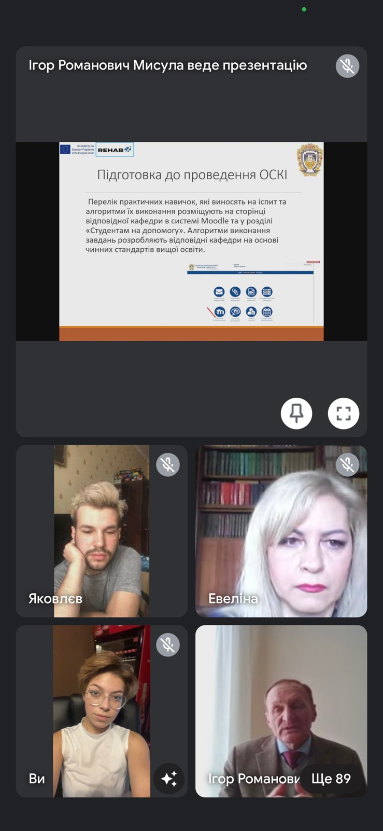
Участь в Науково-практичних конференціях:
10 лютого 2022 р.
у Чернівецькому національному університеті імені Юрія Федьковича відбулась Всеукраїнська науково-практична інтернет-конференція «МІСЦЕ І РОЛЬ ФІЗИЧНОЇ ТЕРАПІЇ У СУЧАСНІЙ СИСТЕМІ ОХОРОНИ ЗДОРОВ’Я»,
учасники конференції :
здобувачі вищої освіти Каспрук Соломонія, Яковлєв Олександр, Заярнюк Оксана та Бережна Діана,
наукові керівники - доцент Евеліна Жигульова; доцент Ростислав Чаплінський; ст. викладач Руслан Бутов.

Slide 31
6-7 жовтня 2022 року (м. Одеса) НПП, здобувачі вищої освіти та випускники факультету фізичної культури взяли участь у
Науково-практичній конференції з міжнародною участю
«Сучасні досягнення спортивної медицини, фізичної реабілітації, фізичного виховання та валеології – 2022» Одеського національного медичного університету
:
Жигульова Е.О., Хомовська К.О., Коломієць Я.В.;
Чаплінський Р.Б., Снігур Ю.;
Чаплінський Р.Б., Болдіна В.

Slide 32
20-21 жовтня 2022 р., ІІІ Науково-практична онлайн-конференція з міжнародною участю «Сучасні аспекти фізичної терапії та ерготерапії: досягнення, проблеми, шляхи вирішення», (м. Запоріжжя),
участь взяли здобувачі вищої освіти, випускники та роботодавці:
Жигульова Е.О., Хомовська К.О., Чоботар Б.Б.,;
Чаплінський Р.Б, Сєфєрідіна Є.Д.,
Молєв В.П., Кшемінський С.В.,
Заікін А.В., Абросімова І.С., Федорак О.В.,
Заікін А.В., Каспрук С.П., Мельник В.І.
Заікін А.В., Бондаренко С.О.
Молєв В.П., Пислар О.В., Запоточна Б.М

Slide 33
27-28 жовтня 2022 року на факультеті фізичної культури Кам’янець-Подільського національного університету імені Івана Огієнка відбулась Міжнародна наукова
інтернет-конференція «Формування здорового способу життя учнівської та студентської молоді засобами освіти», учасниками якої були:
1. Бутов Р., Бердага С.;
2. Заікін А., Курнишев Ю., Стрільчук Н.;
3. Молєв В., Молєв П., Пислар О.;
4. Чаплінський Р., Чаплінська Л., Бойчук О.;
5. Совтисік Д.;
6. Жигульова Е., Очеретенко Т., Стецик А.;
7. Христич Т., Лонтковський Ю., Кухар К.;
8. Зданюк В., Кудряшова А., Рощук А., Бережна Д.

Slide 34
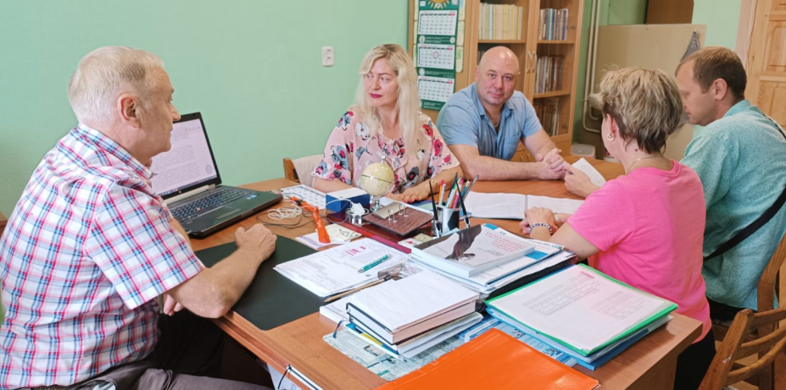
ОП Фізична реабілітація обговорювали під час зустрічей із академічною спільнотою.
17 серпня 2022 р. ОП Фізична реабілітація обговорювали під час візиту викладачів Жигульової Е.О., Заікіна А.В. та Бутова Р.С. до Навчально-наукового інституту охорони здоров’я Національного університету водного господарства та природокористування (м. Рівне).
В обговоренні взяли участь директор навчально-наукового інституту охорони здоров’я, професор Григус Ігор, завідувач кафедри фізичної терапії, ерготерапії, професор Нестерчук Наталія.

Slide 35
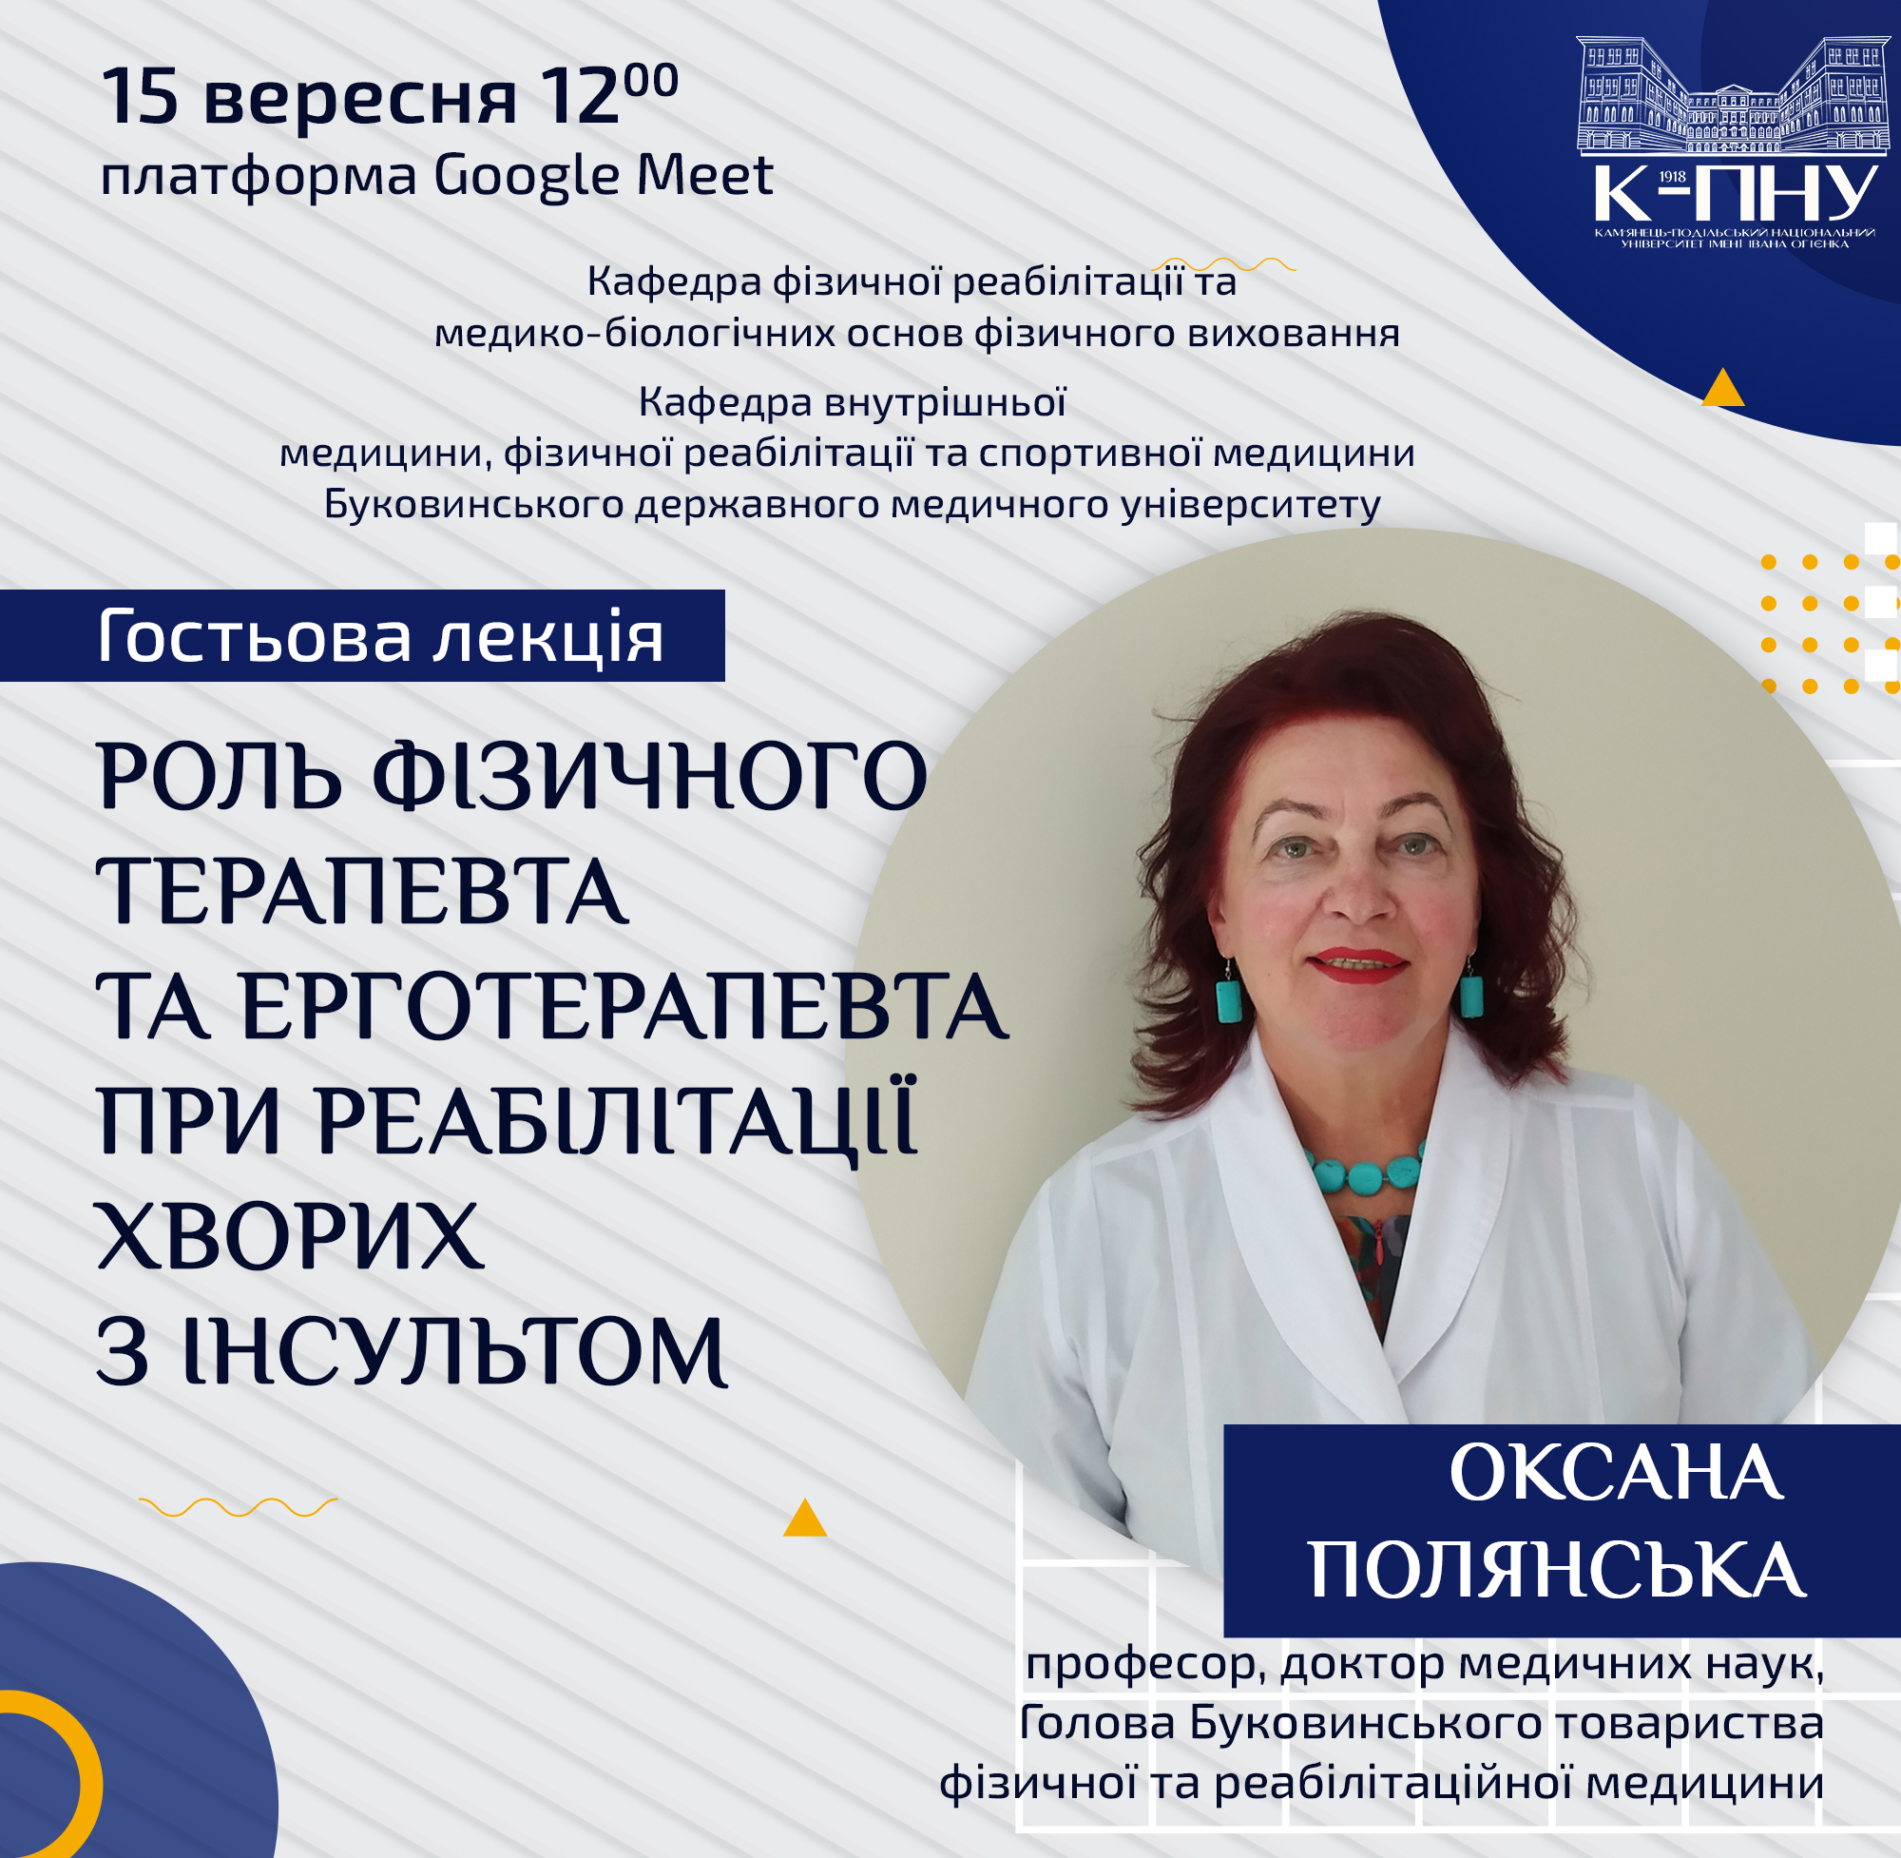
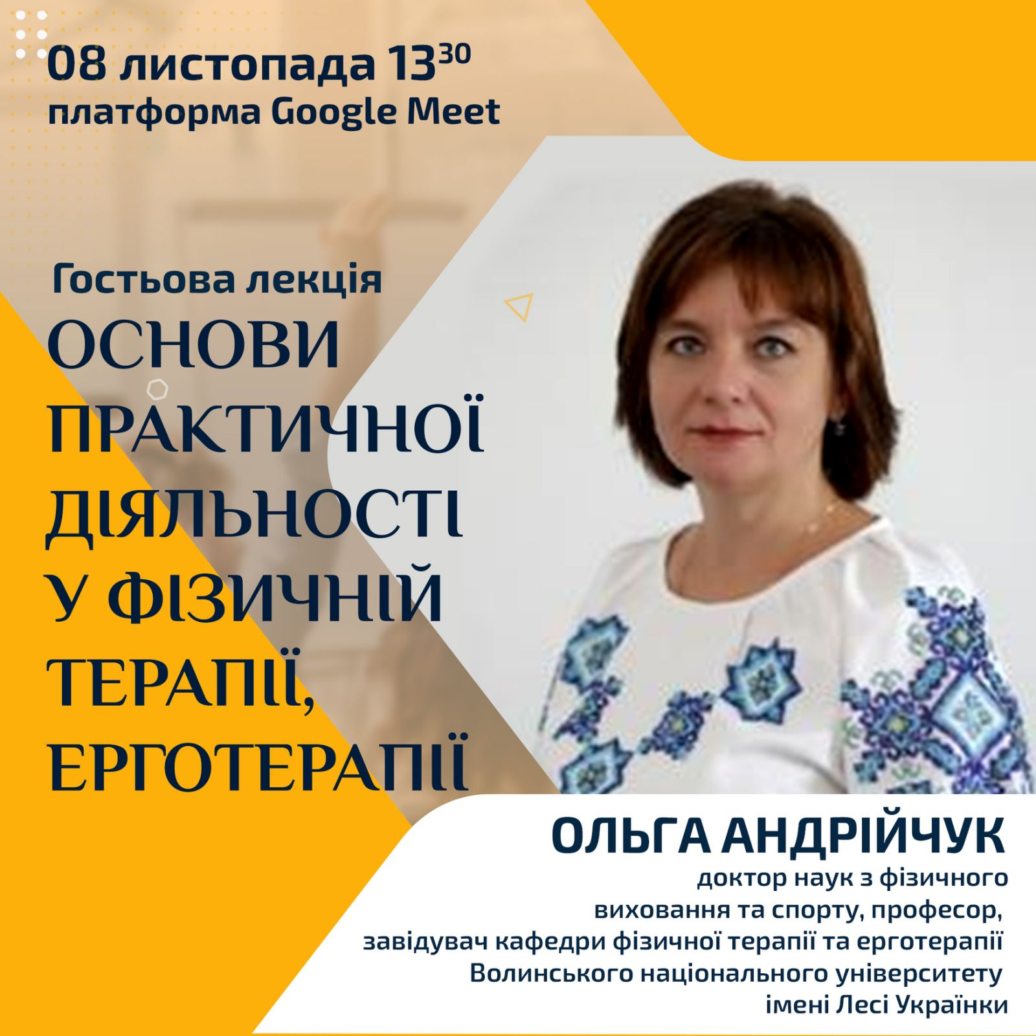
Проведення Гостьових лекцій для здобувачів вищої освіти спеціальності 227 Фізична терапія, ерготерапія та усіх зацікавлених:

Slide 36
Участь команди кафедри фізичної реабілітації та медико-біологічних основ фізичного виховання у відновленні здоров’я поранених захисників України
22 жовтня 2022 року на базі Спортивно-реабілітаційного центру м. Красилова
науково-педагогічні працівники,
здобувачі
та випускники кафедри фізичної реабілітації та медико-біологічних основ фізичного виховання
провели низку заходів з пацієнтами та співробітниками Старокостянтинівського військового госпіталю

Slide 37
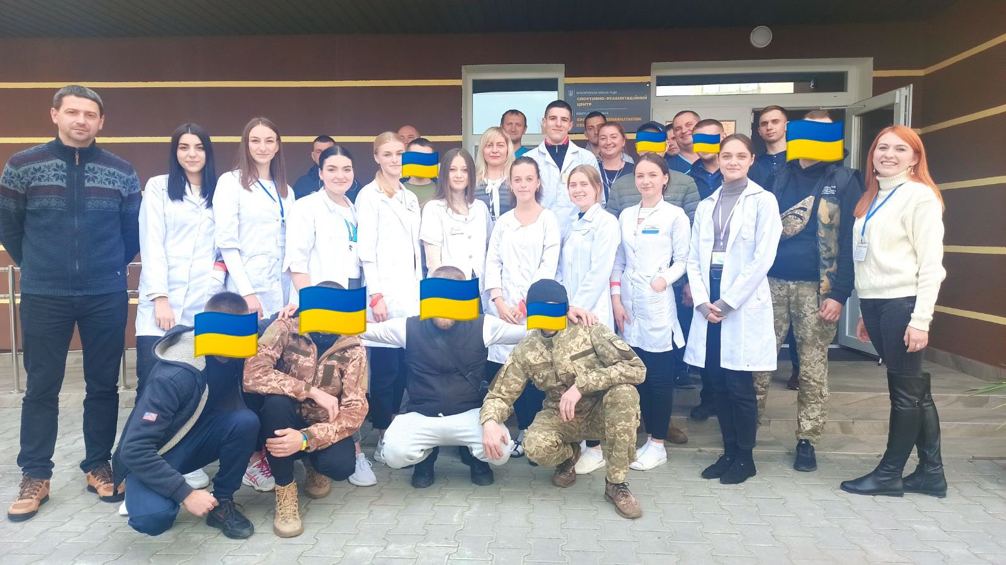
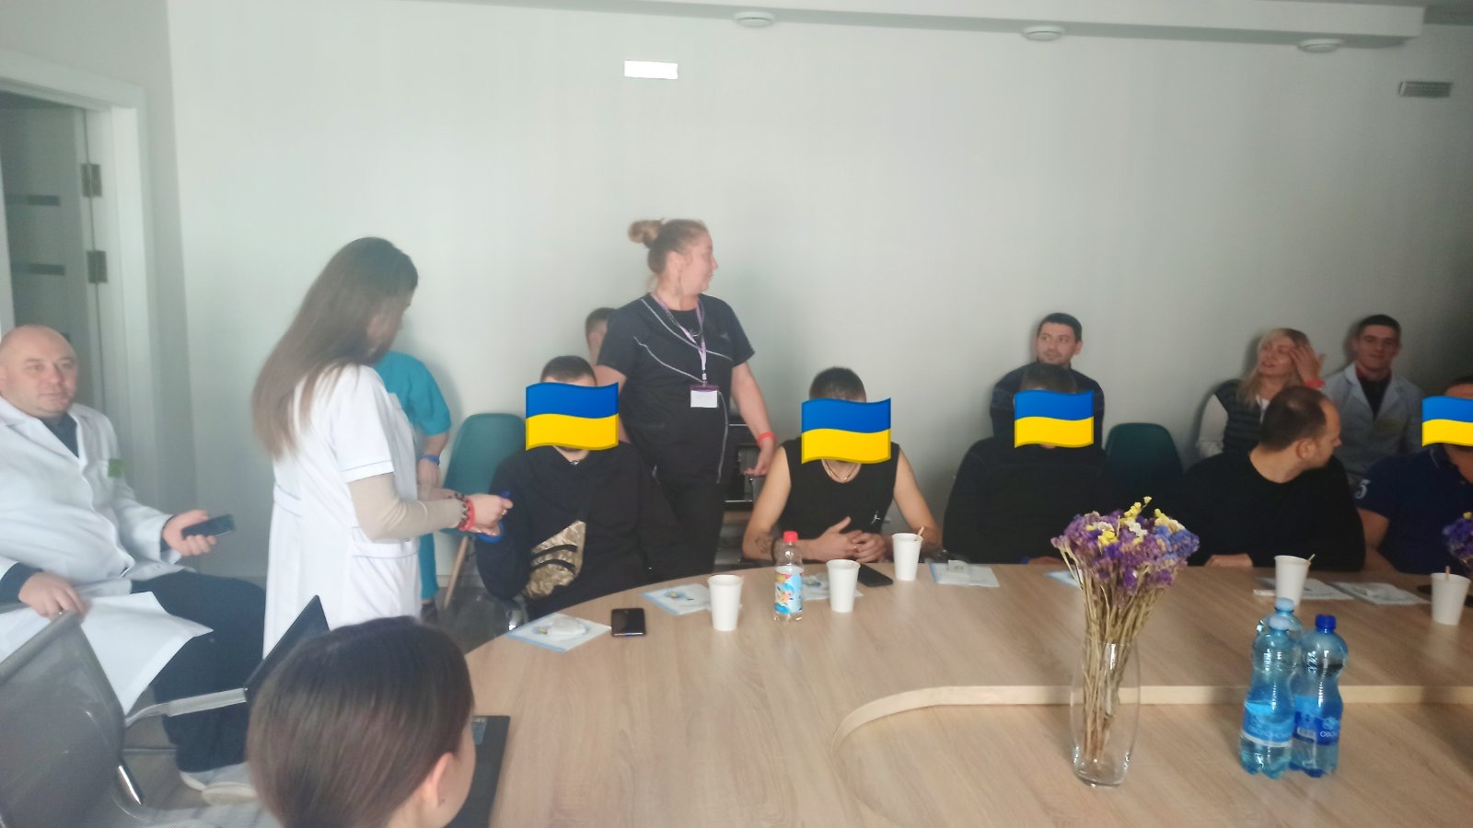

Slide 38
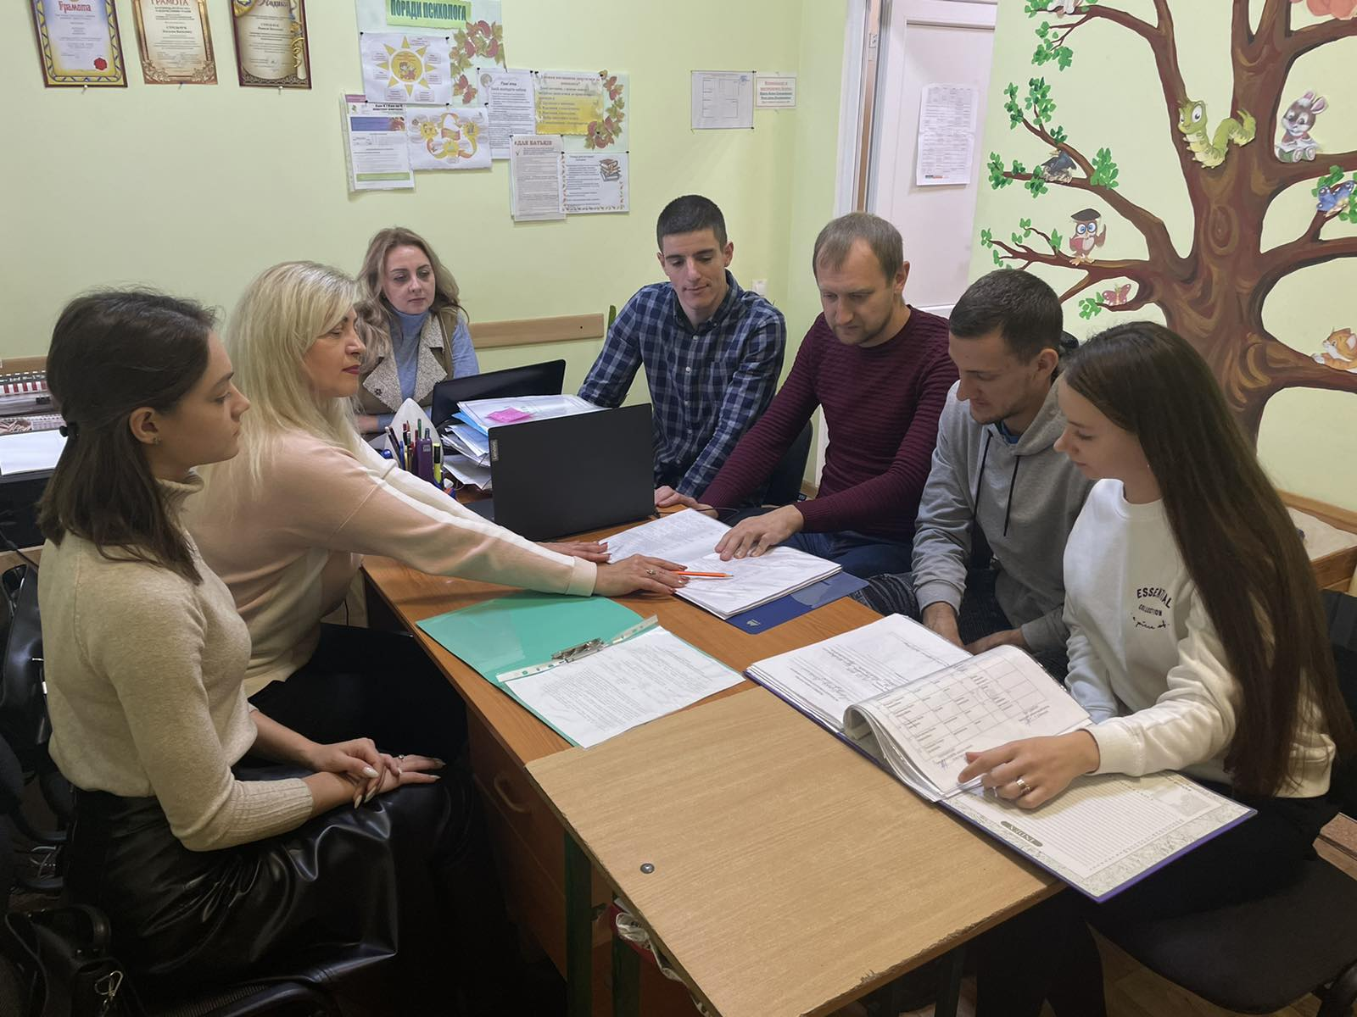
Неодноразово завідувач кафедри Евеліна Жигульова, член проєктної групи ОП Руслан Бутов разом із здобувачами вищої освіти виїзжали безпосередньо на бази практик, мали розмову із керівниками закладів-партнерів щодо реалізації ОП «Фізична реабілітація». Так, проведено зустрічі на базі:
Комунальної установи «Інклюзивно-ресурсний центр» Китайгородської сільської ради

Slide 39
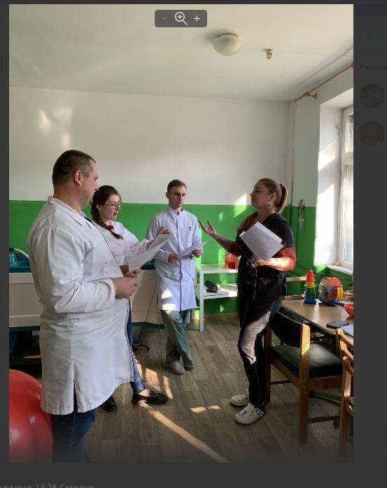
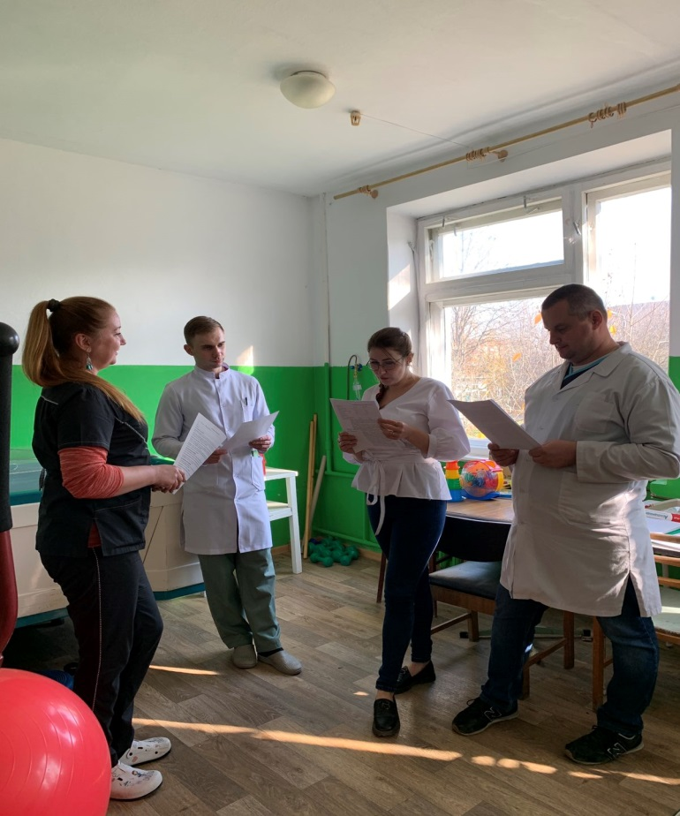
Відділення гострого мозкового інсульту Комунального некомерційного підприємства «Кам’янець-Подільська міська лікарня» Кам’янець-Подільської міської ради

Slide 40
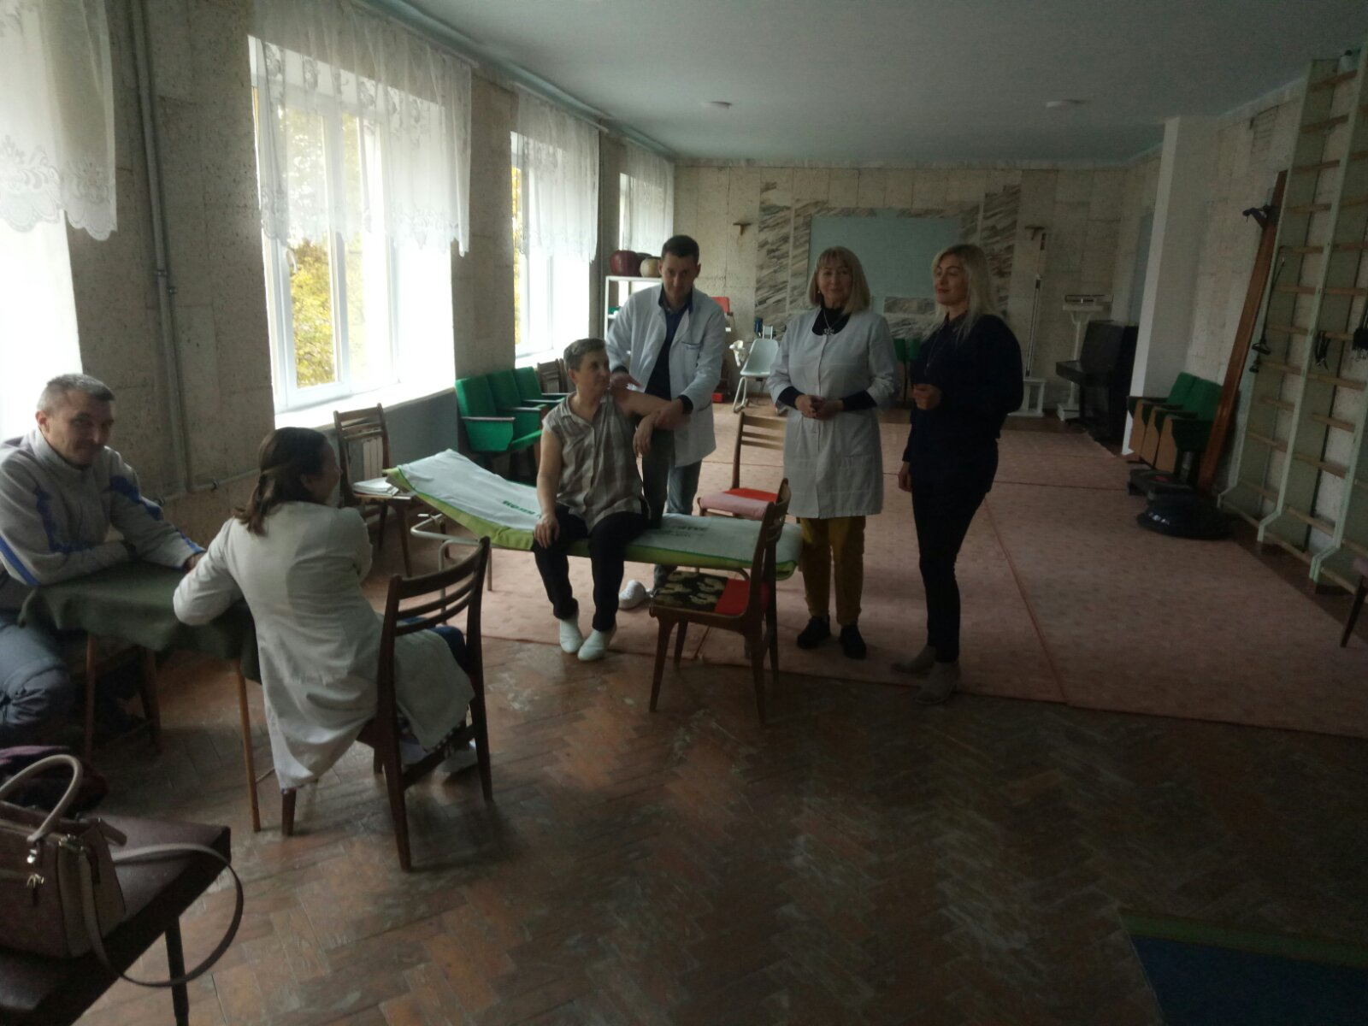
Реабілітаційного відділення Комунального некомерційного підприємства «Лікувальний діагностично-консультативний центр» Кам’янець-Подільської міської ради

Slide 41
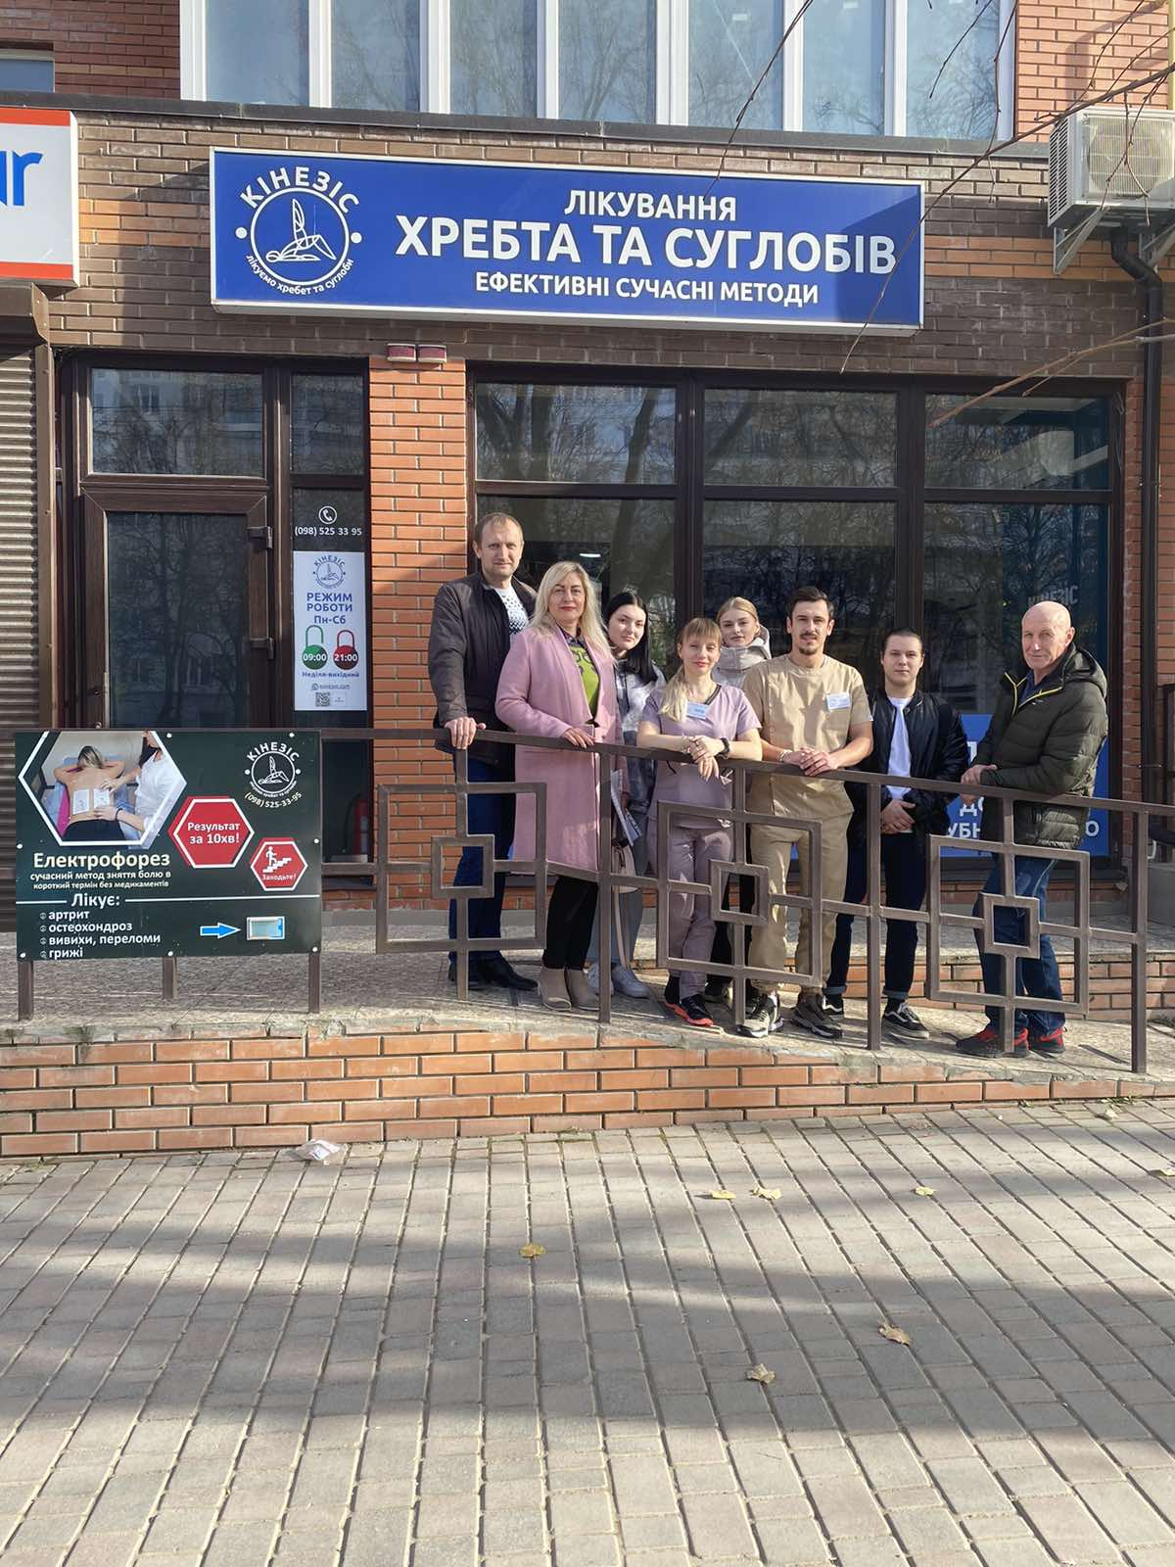
Центру лікування хребта та суглобів «КІНЕЗИС»

Slide 42
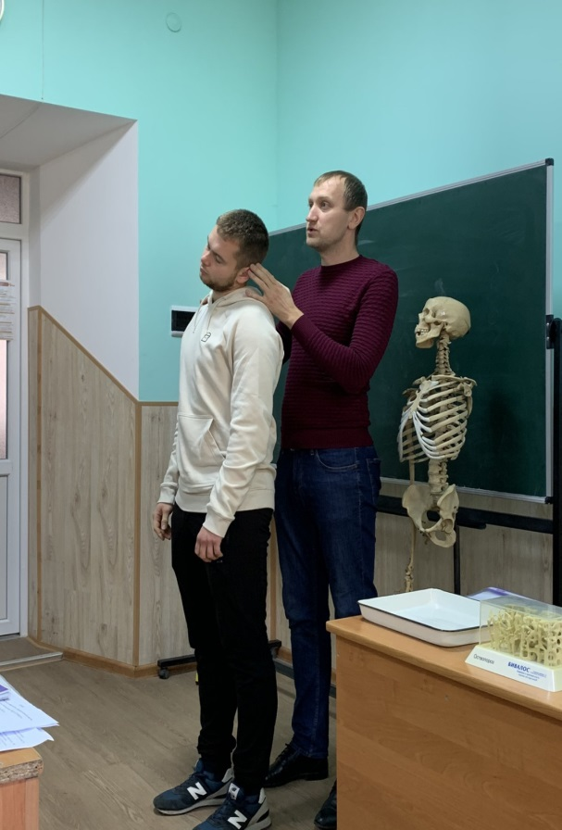
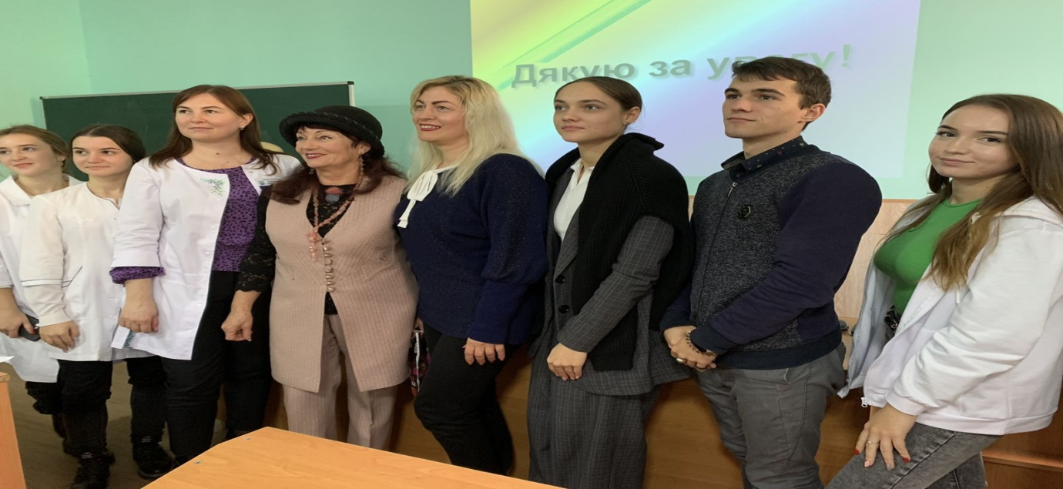
03 листопада 2022 р. за участі викладачів кафедри та здобувачів спеціальності 227 Фізична терапія, ерготерапія було проведено заняття
для факультету «Здорового способу життя»
Університету третього віку
Кам’янець-Подільського територіального центру соціального обслуговування (надання соціальних послуг) «Турбота»
На тему «Секрети активного довголіття».

Slide 43
Одним із важливих моментів реалізації ОП Фізична реабілітація є участь як НПП так і здобувачів вищої освіти у програмах Міжнародної академічної мобільності.
Так, декан факультету Іван СТАСЮК, викладач ОК «Оздоровча фізична культура різних верств населення» брав участь у програмі KA 107 Erasmus+ Mobility Agreement Staff Mobility For Teaching в Гуманітарно-природничому університеті імені Яна Длугоша в Ченстохові (Республіка Польща),
а здобувач вищої освіти спеціальності 227 Фізична терапія, ерготерапія 4 курсу навчання Діана БЕРЕЖНА у цьому семестрі навчається у Гуманітарно-Природничому Університеті імені Яна Длугоша в Ченстохові (Польща).

Slide 44
На сьогодні розпочато цикл клінічних виробничих практик у першому семестрі 2022-2023 н.р. на базах закладів-партнерів.
Дякуємо на підтримку та розуміння керівників реабілітаційних установ та сподіваємось на подальшу плідну співпрацю.

